Slide 1
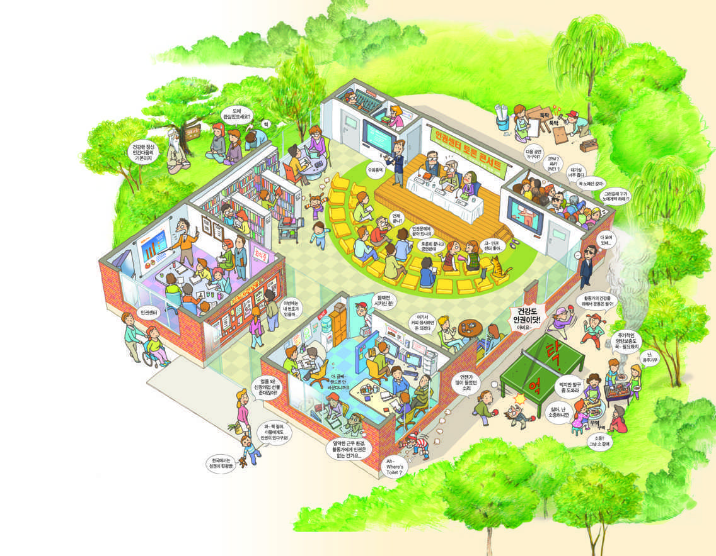

[2011]
인
십
권
시
센
일
터
반

Slide 2
인권센터 건립운동의 기본 상
인권센터란?
C
O
N
T
E
N
T
S
인권센터의 필요성
인권센터 건립운동의 기본 방향
인권센터 건립운동의 단계별 목표
1 단계 : 인권센터 움 틔우기
2 단계 : 인권센터 1천인 주춧돌 놓기
3 단계 : 인권센터 1만인 벽돌 쌓기
4 단계 : 인권센터 터잡기
5 단계 인권센터 세우기
[인권센터 1천인 주춧돌 놓기] 구체적 사업계획

Slide 3








인권센터란?
지원과 연대의 공간
인권피해자들의 지원
인권운동의 연대를 활성화
소통-모색-실천의 공간
정보/자료의 구축과 공급의 공간
시민과 인권활동가가 인권에 대해 소통하고 모색하고 실천
인권에 관한 모든 정보와 자료의 구축과 공급
인권센터
인권 교육/문화활동이 일상적으로 진행하는 공간
분산된 인권단체 활동의 집중과 결집
인권운동의 인프라로 활용
교육-문화활동의 공간
결집과 활용의 공간

Slide 4


인권센터의 필요성
의문
한국 인권운동 40년에 인권센터 하나가 없다.
국민소득 2만불 시대에 인권센터 하나가 없다.
국가 권력의 시녀가 된 국가 인권위원회를 견제할 시민사회의 힘이 없다.
분산된 인권운동을 넘어 연대의 강화가 필요하다.
인권운동의 고립성을 넘어 대중의 지지를 받는 대중적 인권운동이 필요하다.
시민들의 자발적 인권활동을 끌어내고 추진하도록 촉진하는 공간이 필요하다.

Slide 5
[십시일반 인권센터] 건립운동의 기본 방향
1
시민의 참여로 만들자!
시민이 주인이 되는 공간
시민이 돈도 내고 운영도 함께 하자.
2
함께 만들어가는 인권센터!
인권활동가와 시민들 함께 만드는 인권운동
시민의 지지와 참여 위에 강해지는 인권운동
Ex) 국가권력 감시운동, 반차별 운동 등
3
모든 권력에 타협하지 않는 인권운동!
정권은 짧고 인권은 길고 그윽하다.
시민의 압력으로 국가 기구를 견제 / 견인

Slide 6
[십시일반 인권센터] 건립운동의 단계별 목표
3 단계 : 인권센터 1만인 벽돌 쌓기
(2011년 3월 ~ 6월)
1 단계 : 인권센터 움 틔우기
(2009년 ~ 2010년 11월)
인
목표 : 사회운동으로서 인권센터 건립운동 본격화
인권센터 이름/건립계획 공모 등의 대중 사업을 통해
의견 수렴과 대중적 확산을 통해 사회운동화
2009년 : 인권재단 사람 내부에서 고민하고 움 틔우는 작업 진행
2010년 11월 : [문정현 신부 헌정공연]을 통해
초기 홍보작업 진행, 사회적 과제로 설정
권
4 단계 : 인권센터 터잡기
(2011년 7월 ~ 10월)
목표 : 건립운동 중간점검과 평가/터 잡고 공사 착수
인권센터 건립운동 전 과정 점검/모금운동 지속 추진
인권센터 공사 착공
2 단계 : 인권센터 1천인 주춧돌 놓기
(2010년 12월~ 2011년 2월)
센
목표 : 기획단 구성, 주춧돌 1000인 모임 추진.
재단을 넘어 사회운동으로 나가는 기초작업
인권센터 건립을 추진할 핵심 기획단 구성
사회적 추진기구인 주춧돌 모임 구성
5 단계 : 인권센터 세우기
(2011년 11월 ~ 12월)
터
목표 : 인권센터 오픈
시민운영위원회 구성
인권센터 비전과 운영방안 제시
시민과 함께하는 새로운 인권운동의 시작!

Slide 7
[인권센터 1천인 주춧돌 놓기] 구체적 사업계획
기간 : 2010년 12월 ~ 2011년 2월까지
목표 : [(가칭) 인권센터 주춧돌을 놓는 사람들 1천인 추진 모임] 구성
일반시민 : 500인
인권활동가 : 100인
인권진영 인사(변호사, 교수, 대표급 인사 등) : 100인
사회운동진영 인사 : 100인
문화계/언론계/종교계 인사 : 200인 등

Slide 8
[인권센터 1천인 주춧돌 놓기] 구체적 사업계획
1주 1회 이상의 간담회 조직
주변에서 부터 인권센터를 알리고 조직하자!
: 인권단체들, 서울지역 단체들, 노동조합들, 사회단체들, 각 대학 동문회, 촛불 카페, 종교기관 등
주춧돌 소개하고 조직하기
주변에 인권, 인권운동에 관심 있는 사람이 없을까?
구좌 1만 원 이상 기부할 수 있는 주춧돌을 놓는 사람들 소개하기
1 사람이 3 사람을, 그 3 사람이 다시 3 사람씩을!
2월말 추진모임 발족
1천인 이상의 주춧돌을 놓은 사람들이 모여 추진 모임 발족

Slide 9
[인권센터 1천인 주춧돌 놓기] 구체적 사업계획
홍보 사업 전략 : 십시일반 프로젝트
사이버 홍보
1. 재단 블로그(saram-fund.tistory.com)을 메인으로 시스템 구축
2. 블로그에서 cms와 직접 입금 가능한 시스템 구축/명단을 업그레이드 할 수 있도록 시스템 구축.
3. 블로그와 페이스 북/트위터 연계를 통해 대중적 확산
4. 1 주에 1 가지 이상 감동 이야기 만들기
: 우선 기부금 약정자와 응원 메시지 작성자 활용 / 감동적인 스토리 릴레이 지속적으로 만들기
언론 캠페인
1. 경향신문, 한겨레21, 한겨레 신문, 오마이뉴스, 프레시안 등의 언론사 적극 활용
2. 지속적인 보도 유도(매체별 특성 고려)
3. 주제 : 인권센터가 왜 필요한가/ 외국의 사례/ 인권활동가와 인권단체의 열악한 현황/기부운동의 전환/
인권센터를 만들면 무엇이 달라질까(시민이 참여하는 인권운동) 등
사회단체 기관지 및 소식지, 촛불 카페와 연계, 확산

Slide 10
[인권센터 1천인 주춧돌 놓기] 구체적 사업계획
인권센터 사업 추진을 위한 조직사업
인권센터 추진 기획단 구성 : 기획력과 실무능력을 갖춘 활동가와 인사들 약간명으로 구성/점진적 확대
기획단과 인권재단 사람 이사회의 긴밀한 연결
자원활동가들을 중심으로 사이버 홍보단 운영
→ 사이버 공간에서 인권센터 여론화 작업, 대중적인 이슈로 만들기.
기대효과
인권센터 추진 주체의 형성: 재단에서 1천인 모임으로
다양한 인적 풀 형성: 인권운동의 대중화 가능성 열기
인권센터 건립운동의 바람몰이 준비 완료: 다음 단계에 진행할 역량과 경험 축적
인권센터 건립의 종자돈 마련: 실제 1억~2억의 종자돈 마련

Slide 11
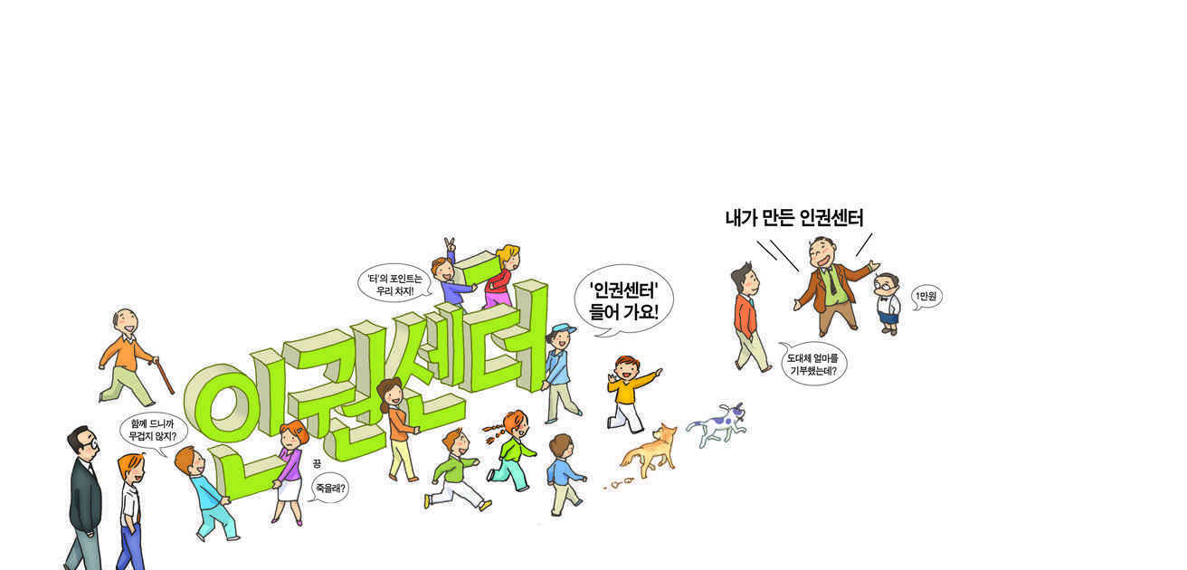
인권센터의 주춧돌을 놓아주세요.
계좌로 직접 입금!
- 신한 은행 100-025-564580(재단법인 인권재단 사람)
- 입금 후 반드시 인권재단 사람에 전화
자동출금(CMS) 이용하기!
- 오프라인 : 주춧돌 기부 약정서에 금액 등을 기입해 제출
- 온라인 : 홈페이지(www.hrfund.or.kr) 방문 → 후원하기>일시기부>에서 약정서 제출
- 입금 후 반드시 인권재단 사람에 전화
블로그 saram-fund.tistory.com
전화 02)363-5855/6 팩스 02)363-5856
이메일 dshrfund@hanmail.net

